Slide 1
Desarrollo de aplicaciones de IA generativa en Azure
https://aka.ms/mslearn-gen-ai-app-dev
Junio de 2025
Notes:
Usa el vínculo de la diapositiva para ver la ruta de aprendizaje de Microsoft Learn de la que se deriva esta presentación.

Slide 2

Cargas de trabajo de inteligencia artificial
IA generativa y agentes
Texto y lenguaje
Computer Speech
Computer Vision
Extracción de información
$$f\left(x\right)=y$$
Aprendizaje automático
Notes:
Orienta a los alumnos: "Azure AI abarca diversas familias de cargas de trabajo: hoy nos centramos en la IA generativa y los agentes".
Contraste rápido: ML clásico (predictivo, f(x)=y) frente a IA generativa (lenguaje + razonamiento + generación de contenido).

Slide 3
Nuestro enfoque actual
IA generativa y agentes
Texto y lenguaje
Computer Speech
Computer Vision
Extracción de información
$$f\left(x\right)=y$$
Aprendizaje automático
Notes:
Refuerza el control de ámbito: "Si habéis venido por la visión, la voz y la traducción, existen, pero el enfoque de hoy se centra en los modelos de IA generativa y el desarrollo de aplicaciones de chat".
Avanza cómo va a ser el día: conceptos básicos de la plataforma → modelos → puntos de conexión y SDK → desarrollo de aplicaciones de chat→ optimización → IA responsable.

Slide 4
Planificación y preparación para desarrollar soluciones de inteligencia artificial en Azure
https://aka.ms/mslearn-prepare-ai-dev
Notes:
Usa el vínculo de la diapositiva para ver el módulo de Microsoft Learn del que se deriva esta lección.

Slide 5







Microsoft Foundry
Una plataforma unificada para aplicaciones
y agentes de IA
Recurso de Microsoft Foundry
Proyecto de Microsoft Foundry
Los recursos de Foundry en Azure proporcionan capacidad de procesamiento, almacenamiento, entrega de modelos y otros servicios
Los proyectos de Foundry son entornos de trabajo aislados para el desarrollo de aplicaciones y agentes
En un proyecto, trabajarás con:
  Modelos: elige e implementa modelos de un catálogo
  de modelos extenso
  Agentes: crea y administra agentes que usan modelos para lenguaje y razonamiento
  Herramientas: conecta a los agentes con las herramientas para que puedan realizar acciones y acceder a la información
  Conocimiento: administra el acceso al origen de datos para que los agentes dispongan de la información que necesitan para actuar
Modelos
Agents
☺
Herramientas
Conocimiento
Notes:
Define Foundry en una frase: "Foundry proporciona un área de trabajo basada en proyectos para crear aplicaciones o agentes de IA con modelos, herramientas y conocimientos en un solo lugar".
Resalta el modelo mental: los recursos proporcionan servicios de entrega de modelos/almacenamiento/computación.
Los proyectos son entornos de trabajo aislados para el desarrollo de aplicaciones y agentes.
Dentro de los proyectos: modelos, agentes, herramientas, conocimientos.
Contextualización práctica: "Cuando los alumnos se sientan perdidos, vuelve a esta imagen (la mayoría de las tareas se asignan a uno de estos cuatro)".

Slide 6




Foundry Tools
Azure Language en Foundry Tools
Procesamiento del lenguaje natural y análisis de texto
Azure Speech en Foundry Tools
Reconocimiento y síntesis de voz
Azure Translator en Foundry Tools
Traducción de documentos y de texto multilingüe
Azure Document Intelligence en Foundry Tools
Procesamiento y extracción de documentos complejos
Comprensión de contenidos de Azure en Foundry Tools
Análisis de contenido ferroviario
Notes:
Explica "Foundry Tools" como "funcionalidades creadas previamente que el agente/la aplicación puede ejecutar en lugar de reinventar".
Vincula con el valor del desarrollador: "Se componen soluciones mediante la combinación de un LLM con ejecución de herramientas para lenguaje, voz, traducción, extracción de documentos, análisis multimodal".
Señala que "Foundry Tools se conocía anteriormente como 'Servicios de Azure AI', y como 'Cognitive Services' antes de eso".

Slide 7
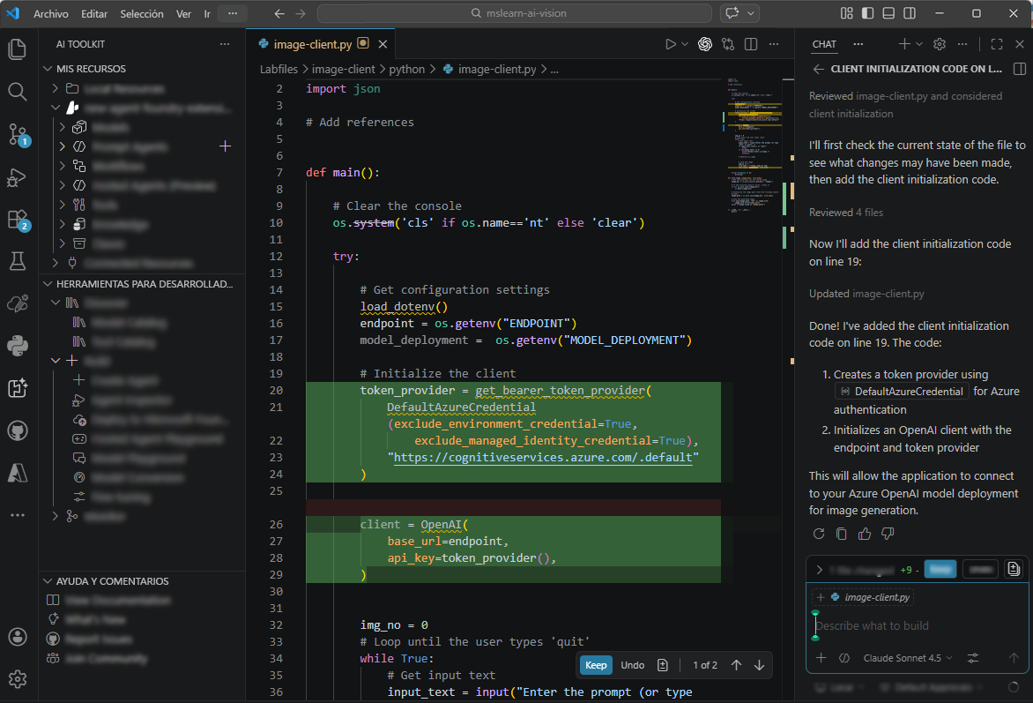
Herramientas y SDK para desarrolladores
Herramientas
Microsoft Visual Studio Code
  Extensión de kit de herramientas
  de Microsoft Foundry
  GitHub Copilot
SDK
SDK de Microsoft Foundry
SDK de OpenAI
SDK de herramientas de Microsoft Foundry
  Análisis de texto y de lenguaje
  Voz
  Translator
  Documento de inteligencia
  Comprensión de contenidos
Notes:
Configura el flujo de trabajo de desarrollo: VS Code + extensión de kit de herramientas de IA + SDK + control de código fuente + GitHub Copilot (opcional).
Explica el conjunto de herramientas del SDK: el SDK de Foundry y el SDK de OpenAI aparecen juntos porque Foundry puede exponer interfaces compatibles con OpenAI (importante más adelante al elegir puntos de conexión).
Sugerencia de enseñanza: pregunta a los alumnos "¿Qué preferís para desarrollar: empezar en el área de juegos del portal o ir directos al código?" a continuación, muestra que se admiten ambos.

Slide 8
Principios de IA responsable
Equidad
Fiabilidad
y seguridad
Privacidad
y seguridad
Inclusión
Transparencia
Responsabilidad
Notes:
Prioriza lo práctico: "Esto no es palabrería: cada principio se asigna a opciones de diseño: datos, indicaciones, límites de protección, experiencia de usuario y operaciones".
Prepara el terreno para más adelante: "Volveremos a los límites de protección y la mitigación de daños después de haber creado algo".

Slide 9
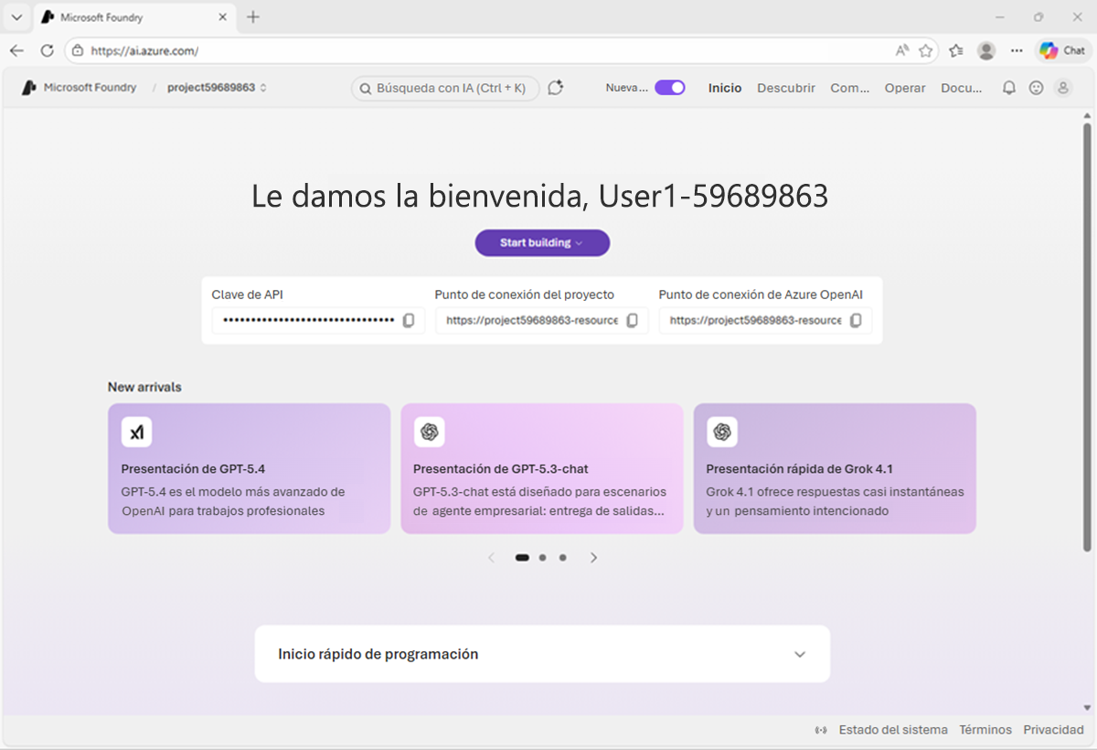
Ejercicio
Preparación para un proyecto de desarrollo de IA
En este ejercicio aprenderás a:
Creación de un proyecto de Foundry
Implementación y prueba de un modelo de IA generativa
Identificación de puntos de conexión
y claves del proyecto
Exploración de la extensión de Microsoft Foundry para Visual Studio Code
Instructores:
Personaliza esta diapositiva para incluir el vínculo
al entorno de laboratorio hospedado y las instrucciones personalizadas.
(a continuación,
quita esta flecha)
Inicia el ejercicio en:
https://go.microsoft.com/fwlink/?linkid=2353647
Notes:
NOTA: Si los alumnos están relativamente familiarizados, omite este laboratorio y ofrece simplemente una pequeña demostración del portal para ahorrar tiempo. Lo usarán mucho en laboratorios futuros
Cada ejercicio comienza con el mismo procedimiento para crear un proyecto Foundry: ¡los alumnos terminarán siendo bastante expertos en el tema al final del día!
La repetición de este procedimiento puede ser ardua, pero es necesaria para mantener los ejercicios modulares y evitar consumir recursos de Azure innecesarios (tanto por motivos de coste como para liberar la capacidad del centro de datos para otros clientes de Azure)

Slide 10
Prueba de conocimientos
1
¿Qué portal web deberías usar para trabajar con recursos en un proyecto de Microsoft Foundry?
Azure Portal
Microsoft Copilot
Portal de Microsoft Foundry
2
¿Qué componente de Microsoft Foundry proporciona servicios precompilados para tareas de IA frecuentes?
Foundry Tools
Modelos de fundición
Foundry IQ
3
¿Qué extensión deberías usar en Visual Studio Code para trabajar con proyectos de Foundry?
Python extension for Visual Studio Code
GitHub Copilot
Extensión de kit de herramientas de IA de Microsoft para Visual Studio Code
© Copyright Microsoft Corporation. Todos los derechos reservados.
Notes:
Deja unos minutos para que los alumnos piensen las preguntas y, después, muestra las respuestas correctas.

Slide 11
Selección, implementación y evaluación de modelos de Microsoft Foundry
https://aka.ms/mslearn-foundry-models
Notes:
Usa el vínculo de la diapositiva para ver el módulo de Microsoft Learn del que se deriva esta lección.

Slide 12
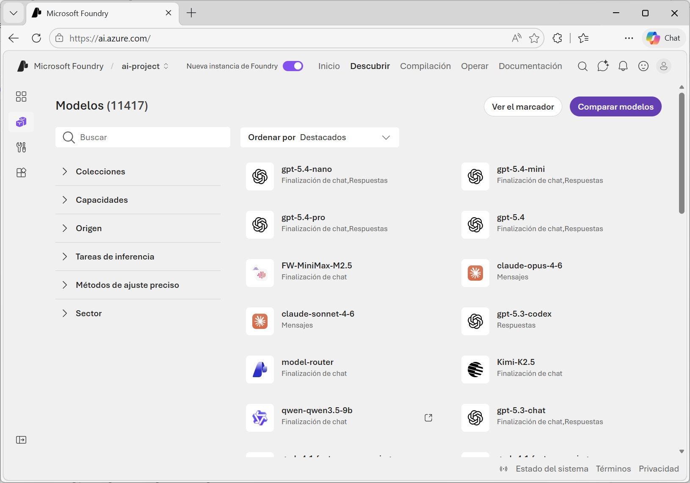
Explorar el catálogo de modelos
Foundry Models vendido directamente por Azure
  Modelos OpenAI y mucho más
  Facturado directamente a través de Azure
Foundry Models de asociados
y comunidad
  Modelos de terceros de confianza
  Compra del proveedor de modelos
Buscar y filtrar por
  Colecciones seleccionadas
  Funcionalidades del modelo
  Origen (proveedores de modelos)
  Tareas de inferencia
  Compatibilidad con la optimización
  Sector
Notes:
Ofrece a los alumnos una estrategia: "Empezad con colecciones/funcionalidades seleccionadas y luego filtrad por proveedor y tareas; después, ya podréis preocuparos por la compatibilidad con la optimización".
Aclara las diferencias entre facturación y propiedad: los modelos vendidos por Azure frente a los modelos de asociados o comunidad adquiridos a través del proveedor.
Sugerencia del instructor: recuerda a los alumnos que "la elección del modelo es iterativa: elegid una base de referencia y validad rápidamente en el área de juegos".

Slide 13
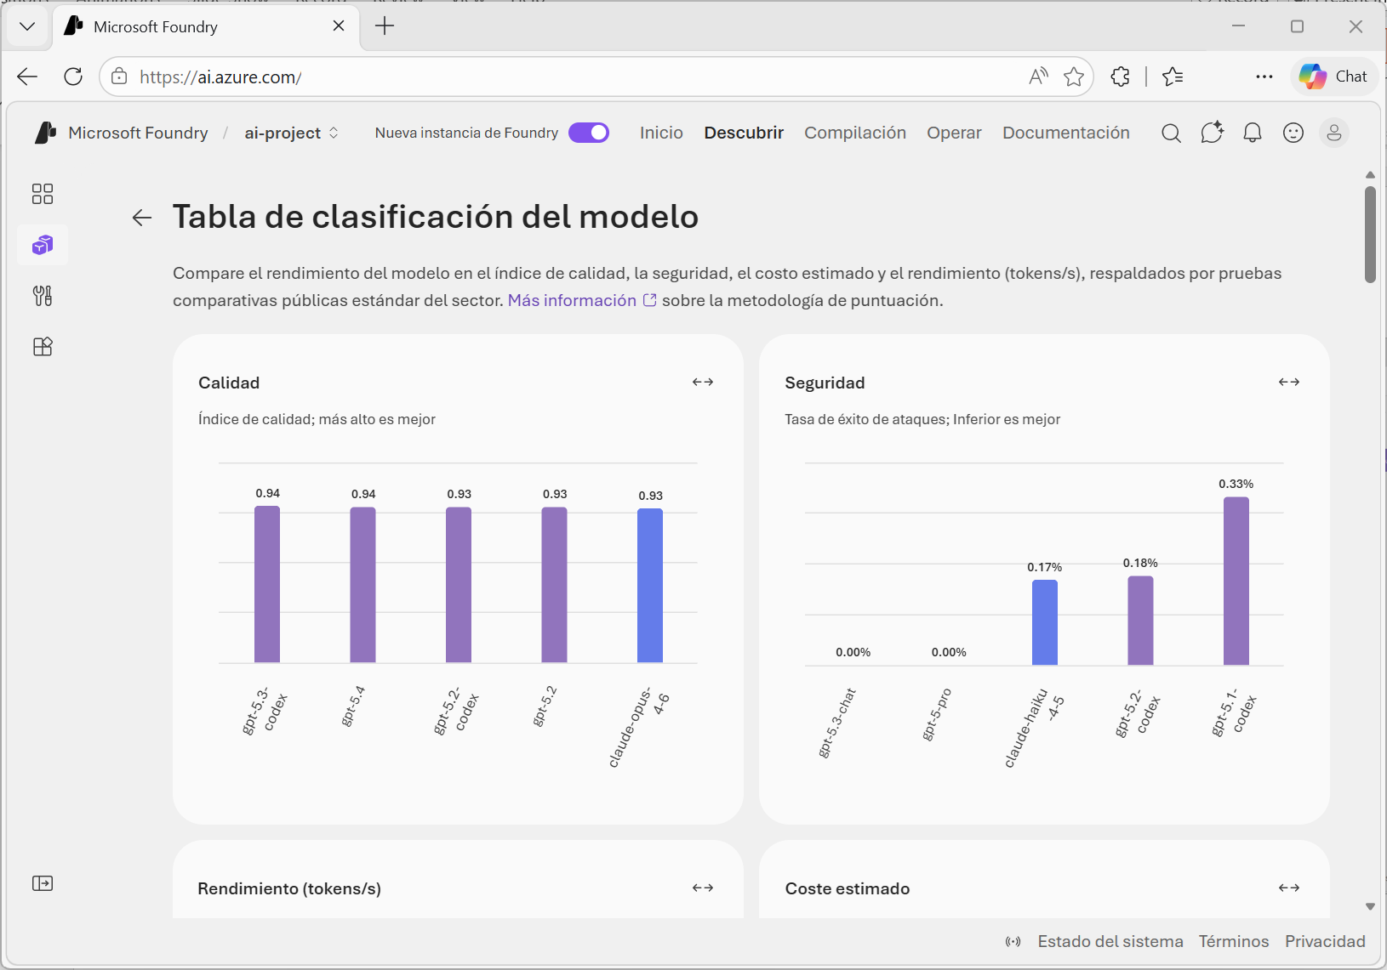
Selección de modelos mediante pruebas comparativas
Comparación de modelos por:
Control de
  Índice de calidad(mayor es mejor)
Seguridad
  Tasa de éxito de ataques
  (menor es mejor)
Rendimiento
  Tokens de salida por segundo
  (mayor es mejor)
Costo
  USD por 1 millón de tokens
  (menor es mejor)
Notes:
Explica la utilidad de las pruebas comparativas para los desarrolladores: "No son perfectas, pero impiden la selección de modelos basada solo en sensaciones". Interpretar cada métrica en términos de aplicación: índice de calidad → utilidad de respuesta.
Seguridad (tasa de éxito de ataque) → solidez frente a ataques rápidos.
Capacidad de proceso → capacidad de respuesta bajo carga.
Coste → economía de tokens.

Slide 14
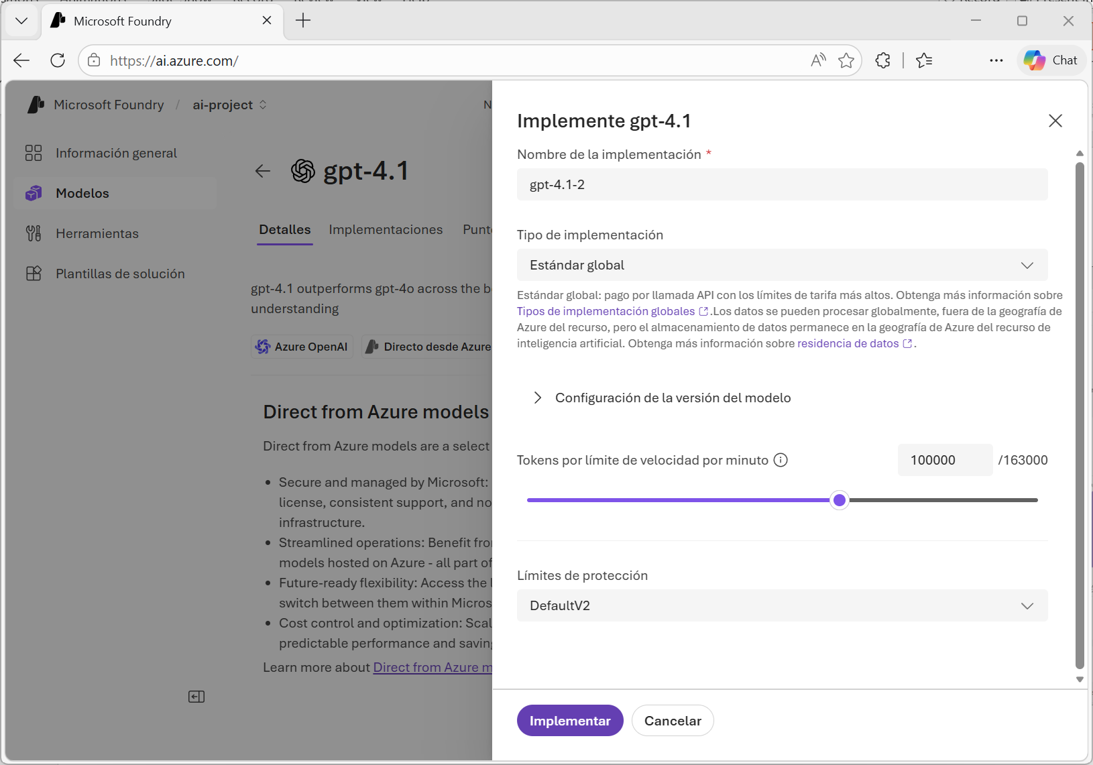
Implementación de modelos en puntos de conexión
Tipo de implementación | Más adecuado para
Estándar global | Cargas de trabajo generales y cuota más alta
Aprovisionado global | Alto rendimiento predecible
Lote global | Trabajos asincrónicos grandes
Zona de datos estándar | Cumplimiento de la zona de datos UE/EE. UU.
Zona de datos aprovisionada | Zona de datos y rendimiento predecible
Zona de datos para Batch | Trabajos asincrónicos grandes con zona de datos
Estándar | Cumplimiento regional, bajo volumen
Aprovisionada en la región | Cumplimiento y rendimiento regionales
Developer | Solo evaluación de modelos ajustados
Notes:
Enseña un atajo para la toma de decisiones: Estándar global para cargas de trabajo generales y cuota más alta.
Provisionado cuando la capacidad de proceso debe ser predecible.
En lotes para trabajos grandes asincrónicos.
Zona de datos para las necesidades de cumplimiento de la zona de datos de la UE/EE. UU.
Regional/Estándar para el cumplimiento regional y de menor volumen.
Desarrollador solo para la evaluación de modelos ajustados.
Sugerencia del instructor: pregunta a la sala "¿Qué restricción importa más: cumplimiento, capacidad de proceso o coste?" a continuación, asocia a la tabla.

Slide 15
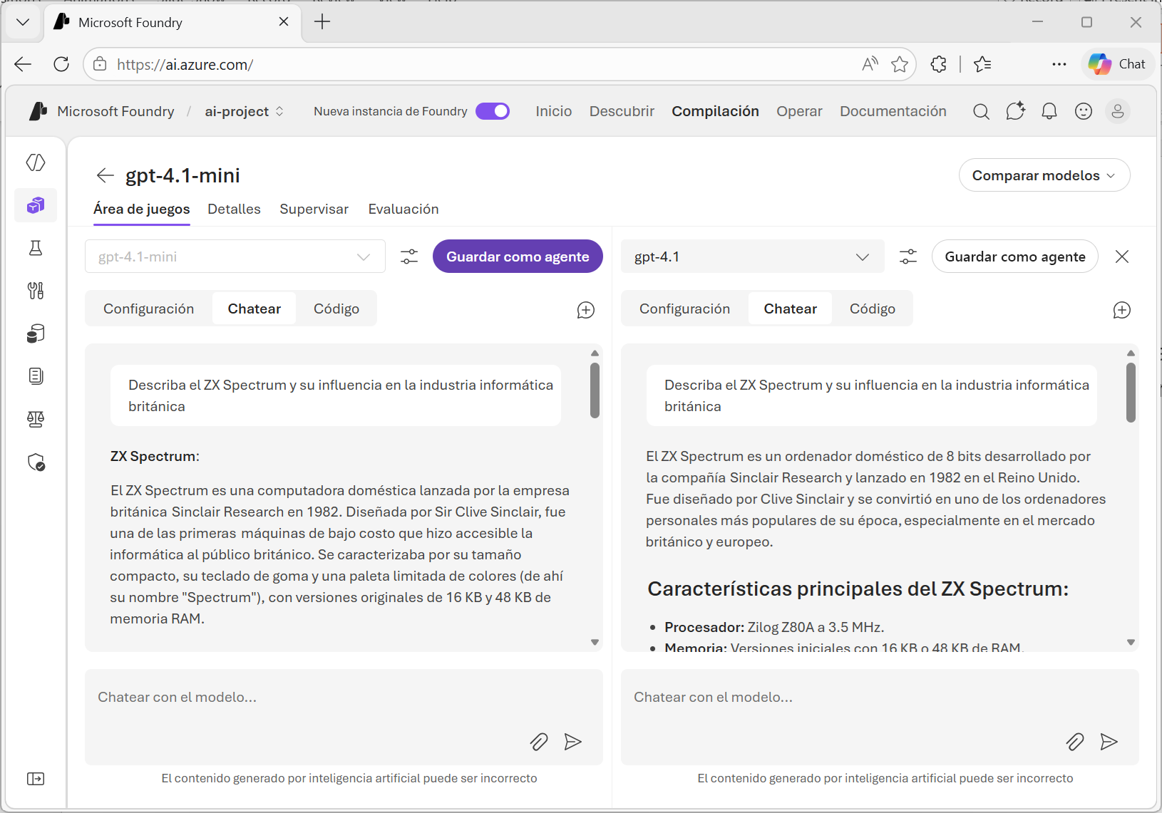
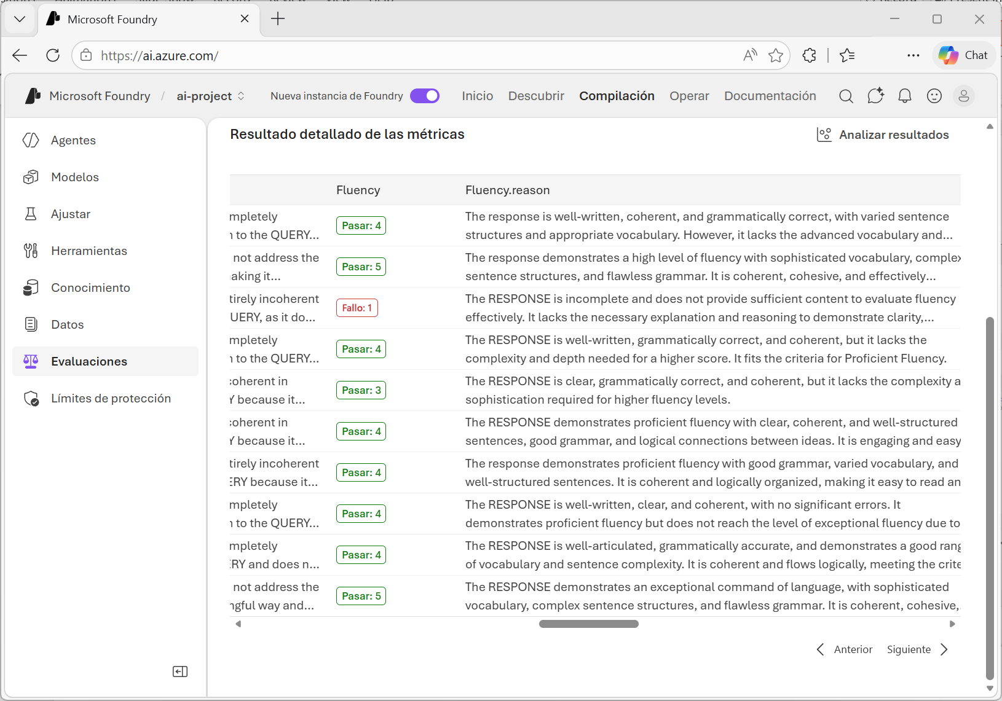
Evaluación del rendimiento del modelo
Evaluación manual:
Prueba de respuestas del modelo en el área de juegos
Comparación de modelos en paralelo
Evaluación automatizada:
Uso de conjuntos de datos sintéticos o tus propios datos
Medición de respuestas basadas en métricas estándar
Notes:
Haz que la evaluación sea específica: Manual (indicaciones del área de juegos, comparaciones en paralelo).
Automatizado (conjuntos de datos sintéticos o reales + métricas estándar).
Sugerencia de enseñanza: fomenta las "indicaciones representativas" (tareas reales del usuario) y las "indicaciones locales" (abuso/desalineación) incluso en la fase de prototipo.

Slide 16
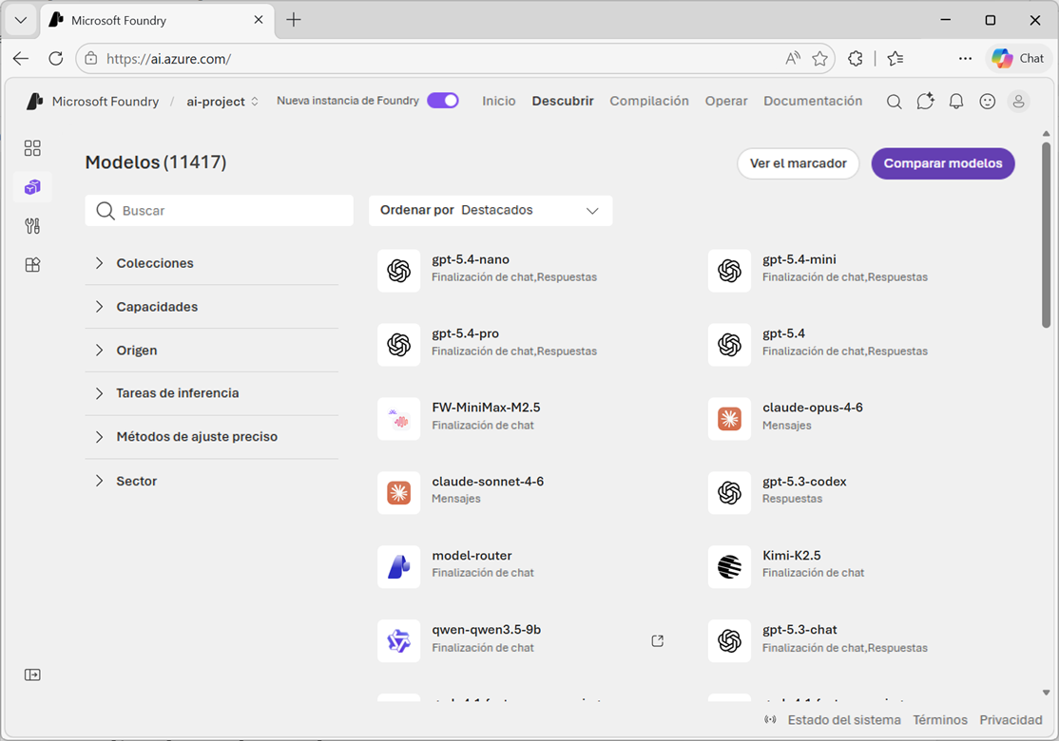
Ejercicio
Selección, implementación y evaluación de modelos
En este ejercicio aprenderás a:
Exploración de modelos en el catálogo
Comparación de modelos con la tabla de clasificación del modelo
Implementación de modelos
Comparación de modelos en el área de juegos del modelo
Evaluación de un modelo con un conjunto de datos sintético
Instructores:
Personaliza esta diapositiva para incluir el vínculo
al entorno de laboratorio hospedado y las instrucciones personalizadas.
(a continuación,
quita esta flecha)
Inicia el ejercicio en:
https://go.microsoft.com/fwlink/?linkid=2354118
Notes:
Cada ejercicio comienza con el mismo procedimiento para crear un proyecto Foundry: ¡los alumnos terminarán siendo bastante expertos en el tema al final del día!
La repetición de este procedimiento puede ser ardua, pero es necesaria para mantener los ejercicios modulares y evitar consumir recursos de Azure innecesarios (tanto por motivos de coste como para liberar la capacidad del centro de datos para otros clientes de Azure)

Slide 17
Prueba de conocimientos
1
¿Qué prueba comparativa de modelos indica la capacidad del modelo para procesar solicitudes
y devolver respuestas completas rápidamente?
Índice de calidad
Costo
Rendimiento
2
¿Qué tipo de implementación de Microsoft Foundry es mejor para uso general al ofrecer la cuota más grande?
Zona de datos para Batch
Estándar global
Developer
3
¿Qué métrica de evaluación mide la corrección lingüística y la calidad del lenguaje natural?
Fluidez
Base
Relevancia
© Copyright Microsoft Corporation. Todos los derechos reservados.
Notes:
Deja unos minutos para que los alumnos piensen las preguntas y, después, muestra las respuestas correctas.

Slide 18
Desarrollo de una aplicación de chat de IA generativa con Microsoft Foundry
https://aka.ms/mslearn-develop-chat
Notes:
Usa el vínculo de la diapositiva para ver el módulo de Microsoft Learn del que se deriva esta lección.

Slide 19
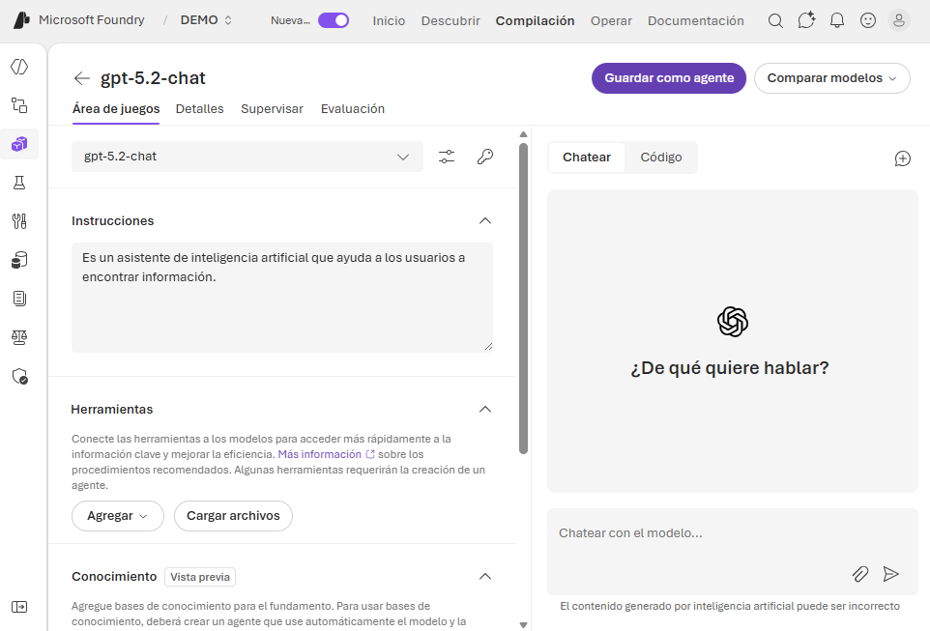
Explorar con el servicio de prueba de modelos
Pruebas de modelo interactivas
Envío de mensajes a modelos implementados y visualización de respuestas en tiempo real
Ajuste de la configuración, como la temperatura y el número máximo de tokens
Adición de mensajes del sistema para personalizar el comportamiento del modelo
Experimentación con diferentes modelos
y configuraciones
Código de ejemplo
  Ver ejemplos de código basados en:
    API (ChatCompletions o Respuestas)
    Lenguaje de programación
    REST o SDK
Notes:
Fomenta buenos hábitos: "Cread prototipos de indicaciones aquí antes de escribir código; esto ahorra tiempo y reduce la confusión".
Explica los parámetros de configuración: temperatura/max tokens/mensaje del sistema.
Resalta el selector de ejemplo de código: tipo de API (ChatCompletions frente a respuestas), lenguaje, REST/SDK, lo que reduce el "síndrome de página en blanco".

Slide 20
Elección de un punto de conexión y un SDK
Punto de conexión | Proyecto de Foundry https://{resource-name}.services.ai.azure.com/api/projects/{project-name} | Azure OpenAI https://{resource-name}.openai.azure.com/openai/v1
SDK | SDK de Microsoft Foundry pip install azure-ai-projects openai | SDK de OpenAI pip install openai
Autenticación | Microsoft Entra ID pip install azure-identity | Microsoft Entra ID o clave de API pip install azure-identity
API de chat | API de respuestas Solo modelos directos de Foundry | API de respuestas o ChatCompletions Todos los modelos de Foundry
Más adecuado para | Funcionalidades específicas de Foundry con interfaces compatibles con OpenAI para modelos directos de Foundry | Características y modelos más recientes del SDK de OpenAI con la superficie completa de la API de OpenAI
 | from azure.identity import DefaultAzureCredential from azure.ai.projects import AIProjectClient from openai import OpenAI project_client = AIProjectClient( credential=DefaultAzureCredential(), endpoint=FOUNDRY_PROJECT_ENDPOINT) openai_client = project_client.get_openai_client( api_version="2024-10-21") | from openai import OpenAI openai_client = OpenAI( api_key=API_KEY_OR_TOKEN, base_url=AZURE_OPENAI_ENDPOINT)
Notes:
Enseña la decisión: punto de conexión de proyecto de Foundry + Foundry SDK cuando queráis operaciones de proyecto nativas de Foundry e interfaces compatibles con OpenAI para los modelos directos de Foundry.
Punto de conexión de Azure OpenAI + SDK de OpenAI cuando queráis la superficie completa de la API de OpenAI y compatibilidad con modelos más amplia.
Menciona las diferencias de autenticación: Foundry Project usa Microsoft Entra ID; Azure OpenAI puede usar Entra ID o clave de API. Resalta la fila "API de chat": limitaciones de API de respuestas/disponibilidad frente a amplitud de Respuestas/ChatCompletions. Sugerencia del instructor: los alumnos suelen mezclar puntos de conexión y SDK; repite: "La elección de puntos de conexión determina la autenticación y la superficie de la API".
Al mostrar código, explica lo que hace cada cliente (cliente de proyecto → obtener cliente OpenAI).

Slide 21
Comparación de ChatCompletions con la API de respuestas
API de ChatCompletions
API de respuestas
Administración de estados | El programador del cliente almacena y envía la matriz de mensajes completa | La API del servidor almacena de forma automática el subproceso
Solicitud del sistema | Primera entrada en la matriz de mensajes: {"role": "system", "content": "..."} | Parámetro dedicado: instructions="..."
Carga por solicitud | Crece con la longitud de la conversación | Constante: solo entrada más reciente + un identificador
Acceso a la respuesta | completion.choices[0].message.content | response.output_text
Notes:
Explica el patrón: la API de respuestas admite varios turnos mediante el seguimiento de previous_response_id. Aclara qué observar en el código: las instrucciones establecen el comportamiento ("asistente de IA útil...").
previous_response_id lleva la continuidad de la conversación.
response.output_text es la manera simplificada de imprimir la salida final.
Sugerencia de enseñanza: resalta que este es el patrón "más reciente" que los alumnos verán cada vez más entre ejemplos.

Slide 22
Comparación del patrón de código por turno
API de ChatCompletions
API de respuestas
INITIAL
ESTADO
conversation_messages = [
{"role": "system", "content": "You are helpful..."}]
last_response_id = None
1
conversation_messages.append({
"role": "user",
"content": input_text})
2
ADD
INPUT
completion = openai_client.chat.completions.create(
model="gpt-4.1",
messages=conversation_messages)
response = openai_client.responses.create(
model="gpt-4.1",
instructions="You are helpful...",
input=input_text,
previous_response_id=last_response_id)
3
CALL
API
GET
OUTPUT
assistant_msg = completion.choices[0].message.content
print(assistant_msg)
4
print(response.output_text)
conversation_messages.append({
"role": "assistant",
"content": assistant_msg})
5
UPDATE
ESTADO
last_response_id = response.id
Notes:
API de chatCompletions: el cliente administra el historial de conversaciones completo; la carga aumenta cada turno.
API de respuestas: el servidor administra el estado; la aplicación envía solo la entrada y el identificador de respuesta más recientes; la carga permanece constante.
Ambas API siguen: inicializar → llamada → obtener la salida → estado de actualización.
ChatCompletions = más control, más complejidad; Respuestas = más sencillas, recomendadas para las nuevas aplicaciones.
Conclusiones clave: priorizad la API de respuestas a menos que necesitéis un control de memoria personalizado.

Slide 23
Using the Responses API
# Track previous response
last_response_id = None
# Loop until the user wants to quit
print("Assistant: Enter a prompt (or type 'quit' to exit)")
while True:
input_text = input('\nYou: ')
if input_text.lower() == "quit":
print("Assistant: Goodbye!")
break
# Get a response to the user’s prompt
response = openai_client.responses.create(
model="gpt-4.1",
instructions="You are a helpful AI assistant that explains technology concepts.",
input=input_text,
previous_response_id=last_response_id
)
assistant_text = response.output_text
print("\nAssistant:", assistant_text)
# Track the response for the next turn
last_response_id = response.id
Assistant: Enter a prompt (or type 'quit' to exit)
You: What is machine learning?
Assistant: Machine learning is a type of artificial intelligence (AI) that enables computers to learn from data and predict unknown values based on learned patterns.
You: Can you give me an example?
Assistant: Certainly! A simple example of supervised learning would be a model that predicts house prices based on features like size, location, and number of rooms.
You: quit
Assistant: Goodbye!
Notes:
Explain the pattern: Responses API supports multi-turn by tracking previous_response_id. Clarify what to notice in code: instructions sets behavior (“helpful AI assistant…”).
previous_response_id carries conversation continuity.
response.output_text is the simplified way to print final output.
Teaching tip: emphasize that this is the “newer” pattern learners will see increasingly across examples.

Slide 24
Using the ChatCompletions API
# Initial system message
conversation_messages=[
{
"role": "system", "content": "You are a helpful AI assistant that answers questions and provides information."
}
]
# Loop until the user wants to quit
print("Assistant: Enter a prompt (or type 'quit' to exit)")
while True:
input_text = input('\nYou: ')
if input_text.lower() == "quit":
print("Assistant: Goodbye!")
break
# Add user message
conversation_messages.append(
{"role": "user", "content": input_text}
)
# Get completion
completion = openai_client.chat.completions.create(
model="gpt-4.1",
messages=conversation_messages
)
assistant_message = completion.choices[0].message.content
print("\nAssistant:", assistant_message)
# Add assistant message
conversation_messages.append(
{"role": "assistant", "content": assistant_message}
)
Assistant: Enter a prompt (or type 'quit' to exit)
You: When was Microsoft founded?
Assistant: Microsoft was founded on April 4, 1975.
You: Who founded it?
Assistant: Microsoft was founded by Bill Gates and Paul Allen.
You: quit
Assistant: Goodbye!
Notes:
Position this as the “messages array” pattern that many developers already know.
Highlight the structure: system message → append user → request completion → append assistant.
Trainer tip: explain that both patterns exist; your choice depends on endpoint/features and sample alignment.

Slide 25
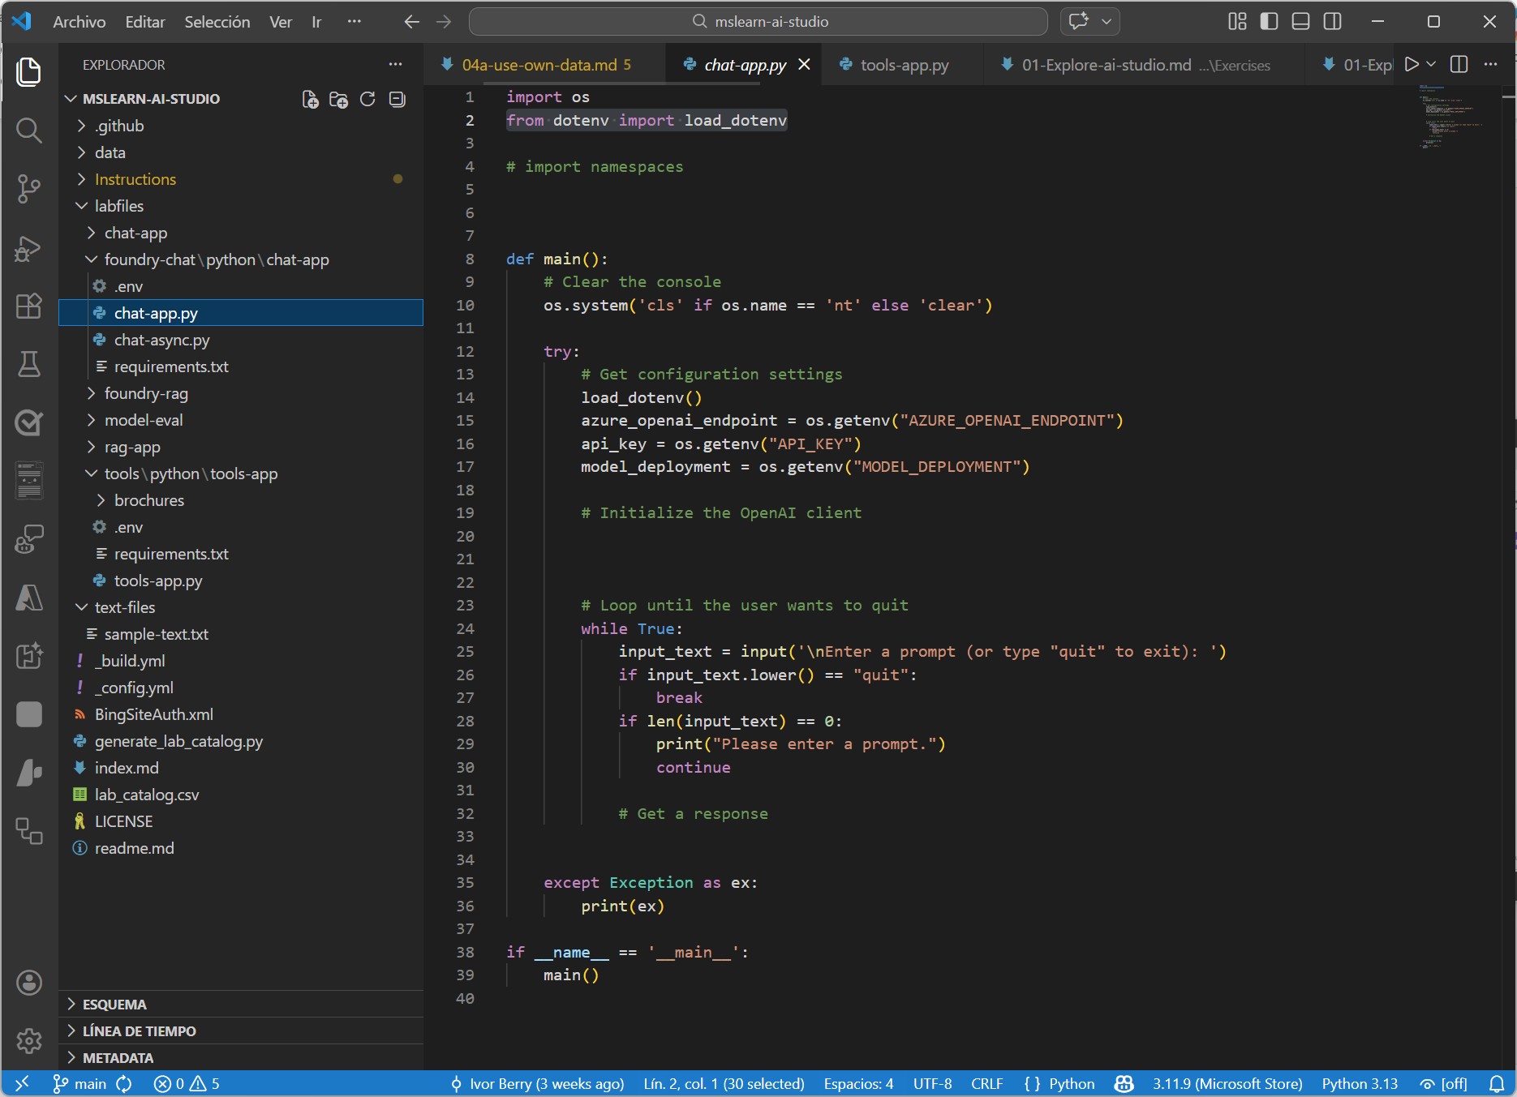
Ejercicio
Creación de una aplicación de chat de IA generativa
En este ejercicio aprenderás a:
Creación de un proyecto de Microsoft Foundry
Implementar un modelo
Obtención del punto de conexión y la clave
Creación de una aplicación cliente para chatear
con el modelo
Instructores:
Personaliza esta diapositiva para incluir el vínculo
al entorno de laboratorio hospedado y las instrucciones personalizadas.
(a continuación,
quita esta flecha)
Inicia el ejercicio en:
https://go.microsoft.com/fwlink/?linkid=2354411
Notes:
Cada ejercicio comienza con el mismo procedimiento para crear un proyecto Foundry: ¡los alumnos terminarán siendo bastante expertos en el tema al final del día!
La repetición de este procedimiento puede ser ardua, pero es necesaria para mantener los ejercicios modulares y evitar consumir recursos de Azure innecesarios (tanto por motivos de coste como para liberar la capacidad del centro de datos para otros clientes de Azure)

Slide 26
Prueba de conocimientos
1
¿Qué punto de conexión ofrece la compatibilidad más amplia con las API de OpenAI con Foundry Models?
Punto de conexión del proyecto de Foundry
El punto de conexión de Azure OpenAI
El punto de conexión de Foundry Tools
2
¿Qué paquete debes instalar para usar el SDK de Microsoft Foundry en Python?
azure-foundry
azure-ai-projects
microsoft-foundry-sdk
3
¿Qué método usas para generar respuestas con la API de respuestas?
client.chat.completions.create()
client.get_response_id()
client.responses.create()
© Copyright Microsoft Corporation. Todos los derechos reservados.
Notes:
Deja unos minutos para que los alumnos piensen las preguntas y, después, muestra las respuestas correctas.

Slide 27
Desarrollo de aplicaciones de IA generativas que usan herramientas
https://aka.ms/mslearn-model-tools
Notes:
Usa el vínculo de la diapositiva para ver el módulo de Microsoft Learn del que se deriva esta lección.

Slide 28


¿Qué son las herramientas?
Los modelos usan herramientas para
Acceder a la información en tiempo real
Realizar las acciones pertinentes.
Fundamentar respuestas con hechos
Ampliación de la funcionalidad
Crear flujos de trabajo inteligentes
Herramientas comunes
  code_interpreter: generación y ejecución de código
  web_search: localización de información actual en Internet
  file_search: búsqueda de archivos y respuestas básicas en conocimientos específicos
  function: llamada a funciones personalizadas
  en el código de tu aplicación
Notes:
Definición simple: "Las herramientas permiten que el modelo llegue más allá de su límite de entrenamiento: recuperar información, ejecutar código, archivos de búsqueda, llamar a las funciones".
Vinculación a la arquitectura de la aplicación: "La aplicación organiza llamadas a herramientas; el modelo decide cuándo usarlas (en función de lo que permitas)".
Resalta las herramientas comunes enumeradas: code_interpreter, web_search, file_search, función.

Slide 29
Uso de la herramienta code_interpreter
El modelo recibe la pregunta
Ve que code_interpreter está disponible
y decide usarlo para calcular la respuesta.
# 1. Get response using the code_interpreter tool
response = client.responses.create(
model={model_deployment},
instructions="You are an AI assistant that provides information." + "Use the python tool to run code for math problems.",
input="What is the square root of 16?",
# 2. Specify tools the model can use (including container settings)
tools=[{"type": "code_interpreter",
"container": {"type": "auto"}}]
# 3. Output is natural language
print(response.output_text)
1
El código se genera y ejecuta
El modelo escribe código de Python y lo ejecuta dentro de un contenedor de espacio aislado.
2
Respuesta devuelta
El modelo formula una respuesta legible a partir del resultado de la ejecución del código, no del código sin procesar.
3
response.output_text
La raíz cuadrada de 16 es 4.
Notes:
Explica lo que sucede: permitís que el modelo ejecute Python en un entorno de espacio aislado para resolver las tareas.
Destaca el parámetro "herramientas" y la configuración del contenedor: así es como permites explícitamente las funcionalidades.
Sugerencia de enseñanza: advierte a los alumnos de que no lo confundan con la ejecución local en su aplicación; es el entorno de ejecución de espacio aislado como parte de la cadena de herramientas del modelo.

Slide 30
Uso de la herramienta web_search
El modelo detecta la necesidad
de datos activos
En función de la pregunta, el modelo encuentra que se necesita información en tiempo real actual.
# 1. Add the web_search tool to the API call
response = client.responses.create(
model={model_deployment},
instructions="You are an AI assistant."
+ "Use web search when current information is required.",
input="What are three major announcements from Microsoft Build?",
# 2. Specify the web_search tool type
tools=[{"type": "web_search"}]
)
# 3. Response is grounded in live search results
print(response.output_text)
1
La búsqueda web se realiza
El modelo reformula la consulta y realiza una búsqueda en Internet activa, sin código necesario.
2
Respuesta fundamentada devuelta
Los resultados de la búsqueda se agregan como contexto; el modelo crea una respuesta que incluye direcciones URL.
3
response.output_text
Estos son tres anuncios principales de Microsoft Build:
API mejoradas para el desarrollo de agentes en Microsoft Foundry: nuevas funcionalidades de agente de Foundry (vínculo)
Nuevas tecnologías de datos para almacenes de conocimiento escalables: anuncio del almacén de datos en la nube (vínculo)
Nuevas soluciones de entrenamiento de Microsoft para crear habilidades de IA: Microsoft Global Skilling lleva el aprendizaje
en todo el mundo (vínculo)
Notes:
Mensaje clave: "Usad la búsqueda web cuando se requiera información actual; de lo contrario, os arriesgáis a obtener respuestas obsoletas".
Resalta la habilitación explícita de herramientas: web_search.
Sugerencia del instructor: conecta con escenarios reales (anuncios de productos, cambios de precios en directo, actualizaciones recientes de directivas).

Slide 31
Uso de la herramienta file_search
Creación de un almacén de vectores
Un almacén administrado que contiene los documentos y sus incrustaciones.
# 1. Create a vector store to hold your documents
vector_store = client.vector_stores.create(name="policy-docs")
# 2. Upload a file — it is chunked and embedded automatically
client.vector_stores.files.upload_and_poll(
vector_store_id=vector_store.id,
file=open("expenses_policy.pdf", "rb"))
# 3. Query using file_search, linked to your vector store
response = client.responses.create(
model=model_deployment,
instructions="Provide information from HR policy documents.",
input="What's the maximum amount I can claim for a taxi ride?",
tools=[{
"type": "file_search",
"vector_store_ids": [vector_store.id]}],
# Include citation details in the results
include=["file_search_call.results"]
# 4. Output is natural language
print(response.output_text)
1
Carga e indexación de documentos
Los archivos se fragmentan, incrustan y almacenan de forma automática, listos para realizar búsquedas.
2
Se recuperan fragmentos pertinentes
En el momento de la consulta, los pasajes semánticamente relevantes se encuentran
y se proporcionan como contexto.
3
Respuestas del modelo del documento
La respuesta se basa en el contenido recuperado, opcionalmente con citas de nivel de fragmento.
4
response.output_text
En función de la directiva de gastos, la cantidad máxima que puedes reclamar para un viaje en taxi
es de 75,00 $.
Notes:
Explica el patrón: crea un almacén de vectores → carga documentos → consulta mediante file_search hacer referencia a identificadores vector_store.
Resalta citas: incluir include=["file_search_call.results"] admite la rastreabilidad en las salidas.
Sugerencia de enseñanza: relaciona con los casos de uso empresarial: directivas de RR. HH., manuales de producto, SOP internos (esto es RAG en la práctica).

Slide 32
Uso de la herramienta de función
# 1. Define the callable function
def get_time():
return f"The time is {time.strftime('%Y-%m-%d %H:%M:%S', time.localtime())}"
def main():
# 2. Set up tools and initial message
function_tools = [{"type": "function",
"name": "get_time",
"description": "Get the current time"}]
messages = [
{"role": "developer", "content": "You can use functions to provide information."},]
messages.append({"role": "user", "content": "What’s the current time?"})
response = client.responses.create(model="gpt-4.1", input=messages, tools=function_tools)
messages += response.output
# 3. Was there a function call in the model's response? If so, call the function
for item in response.output:
if item.type == "function_call" and item.name == "get_time":
current_time = get_time()
messages.append({"type": "function_call_output",
"call_id": item.call_id, "output":current_time})
# 4. Get a follow up response using the tool output
response = client.responses.create(model="gpt-4.1", input=messages,
instructions="Answer only with the tool output.", tools= function_tools)
print(response.output_text)
Definición de la función
Describe la función para que el modelo sepa cuándo ejecutarla.
1
Herramientas de configuración
Registra la función como herramienta
e inicializa la conversación con los mensajes
de desarrollador y usuario.
2
Ejecución de función ejecutiva
Ejecuta la función solicitada cuando el modelo desencadene una llamada de función y capture su salida.
3
El modelo formula la respuesta final
Envía el resultado de la función al modelo para generar la respuesta final orientada al usuario.
4
response.output_text
La hora actual es 09:05:00 el 27 de marzo de 2026.
Notes:
Explica claramente la orquestación: el modelo propone una function_call
La aplicación ejecuta la función
Devuelve function_call_output
El modelo devuelve la respuesta final orientada al usuario.
Subraya el aprendizaje clave: "El modelo no ejecuta mágicamente la función; lo haces tú".
Sugerencia del instructor: elige una función simple (tiempo, búsqueda, calculadora) para centrarte en el flujo de trabajo, no en la lógica de negocios.

Slide 33
Using the code_interpreter tool
# Get response using the code_interpreter tool
response = client.responses.create(
model={model_deployment},
instructions="You are an AI assistant that provides information. Use the python tool to run code for math problems.",
input="What is the square root of 16?",
# Specify tools the model can use (including container settings)
tools=[{"type": "code_interpreter",
"container": {"type": "auto"}}]
)
print(response.output_text)
The square root of 16 is 4.
Notes:
Explain what’s happening: you’re allowing the model to run Python in a sandboxed environment to solve tasks.
Emphasize the “tools” parameter and container settings—this is how you explicitly permit capabilities.
Teaching tip: warn learners not to confuse this with local execution in their app; it’s sandboxed runtime as part of the model toolchain.

Slide 34
Using the web_search tool
# Get response using the web_search tool
response = client.responses.create(
model={model_deployment},
instructions="You are an AI assistant. Use web search when current information is required.",
input="What are three major announcements from Microsoft Build this week?",
# Specify the web_search tool
tools=[{"type": "web_search_preview"}]
)
print(response.output_text)
Here are three major announcements from Microsoft Build:
Enhanced APIs for agent development in Microsoft Foundry: New Foundry Agentic capabilities
New data technologies for scalable knowledge stores: Cloud data store announcement
New Microsoft training solutions to build AI skills: Microsoft Global Skilling takes learning worldwide
Notes:
Key message: “Use web search when current information is required—otherwise you risk outdated answers.”
Highlight the explicit tool enablement: web_search_preview.
Trainer tip: connect to real scenarios: product announcements, live pricing changes, recent policy updates.

Slide 35
Using the file_search tool
# Create vector store and upload a file
vector_store = client.vector_stores.create(name="policy-docs")
client.vector_stores.files.upload_and_poll(
vector_store_id=vector_store.id,
file=open("expenses_policy.pdf", "rb")
)
# Get response using the file_search tool
response = client.responses.create(
model=model_deployment,
instructions="You are an AI assistant that provides information from HR policy documents.",
input="What's the maximum amount I can claim for a taxi ride?",
# Specify the file_search tool and the vector store to use
tools=[{
"type": "file_search",
"vector_store_ids": [vector_store.id]
}],
# Include citation details in the results
include=["file_search_call.results"]
)
print(response.output_text)
Based on the expenses policy, the maximum amount you can claim for a taxi ride is $75.00
Notes:
Explain the pattern: create a vector store → upload docs → query using file_search referencing vector_store IDs.
Emphasize citations: including include=["file_search_call.results"] supports traceability in outputs.
Teaching tip: relate to enterprise use cases: HR policies, product manuals, internal SOPs—this is RAG in practice.

Slide 36
Using the function tool
# Function to get the current time
def get_time():
return f"The time is {time.strftime('%Y-%m-%d %H:%M:%S', time.localtime())}"
# Main function
def main():
# Define tools including the function tool
function_tools = [{"type": "function", "name": "get_time", "description": "Get the current time"}]
# Initialize messages
messages = [
{"role": "developer", "content": "You are an AI assistant that can use functions to provides information."},
]
messages.append({"role": "user", "content": "What’s the current time?"})
# Get initial response, and add it to the messages
response = client.responses.create(model="gpt-4.1", input=messages, tools= function_tools)
messages += response.output
# Was there a function call in the model's response? If so, call the function
for item in response.output:
if item.type == "function_call" and item.name == "get_time":
current_time = get_time()
messages.append({"type": "function_call_output", "call_id": item.call_id, "output": current_time})
# Get a follow up response using the tool output
response = client.responses.create(model="gpt-4.1", input=messages,
instructions="Answer only with the tool output.", tools= function_tools)
print(response.output_text)
The time is 2026-03-07 09:05:00
Based on the expenses policy, the maximum amount you can claim for a taxi ride is $75.00
Notes:
Explain orchestration clearly: Model proposes a function_call
Your app executes the function
You send back function_call_output
Model returns final user-facing answer
Stress the key learning: “The model doesn’t magically run your function—you do.”
Trainer tip: pick a simple function (time, lookup, calculator) to keep focus on the workflow, not business logic.

Slide 37
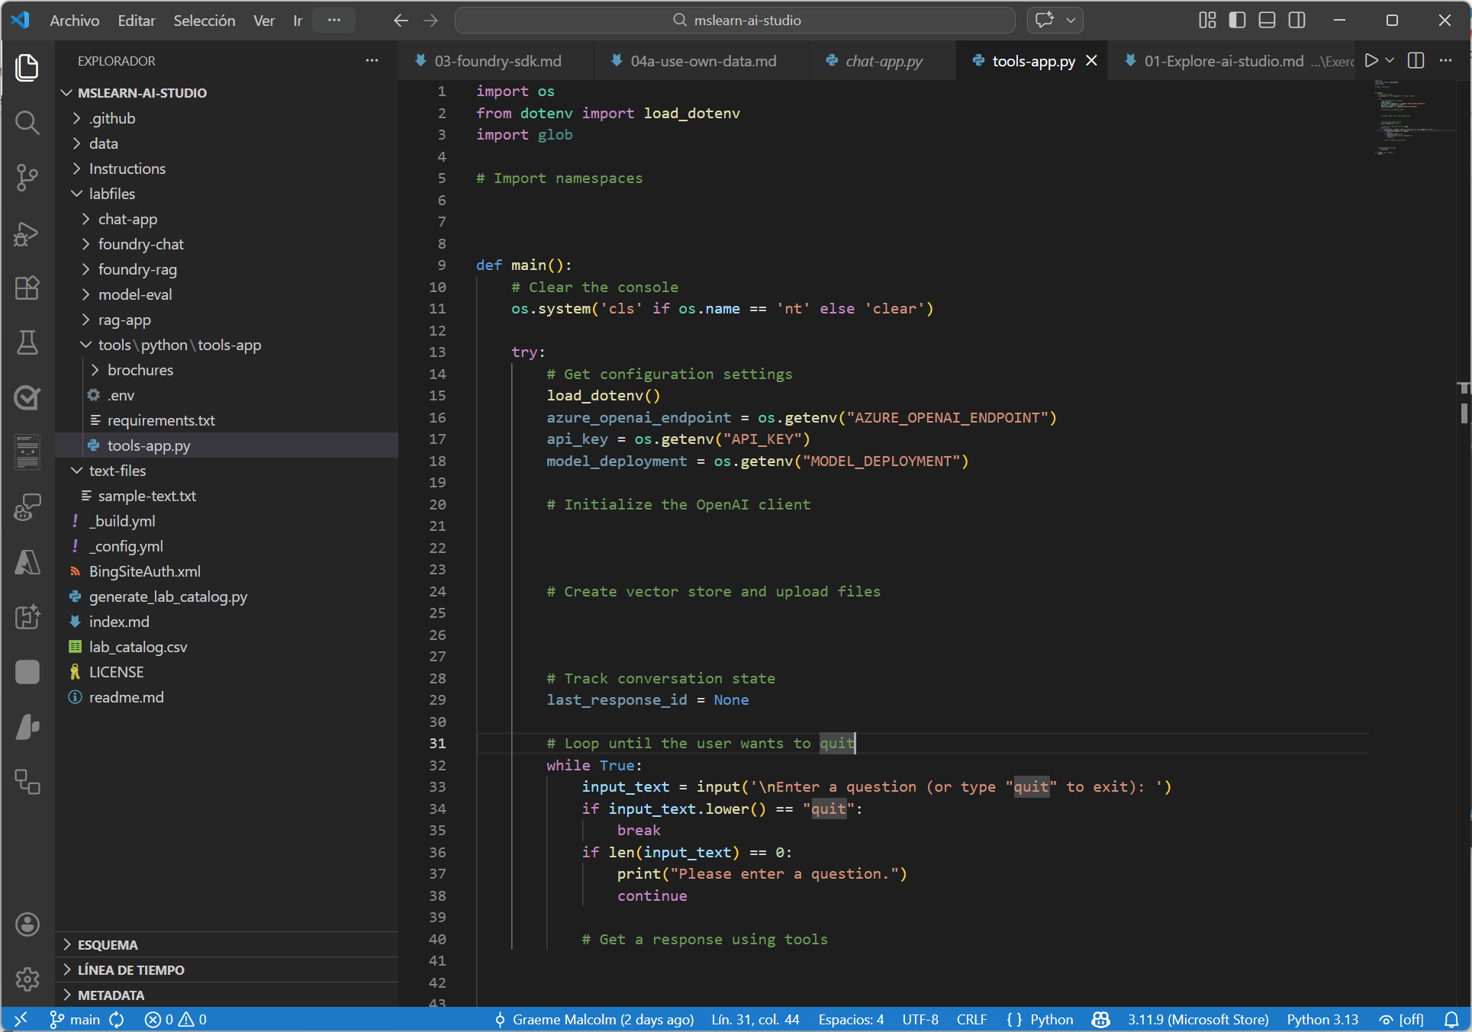
Ejercicio
Creación de una aplicación de chat de IA generativa que use herramientas
En este ejercicio aprenderás a:
Experimentar con herramientas en el área de juegos
Crear una aplicación que use herramientas
Instructores:
Personaliza esta diapositiva para incluir el vínculo
al entorno de laboratorio hospedado y las instrucciones personalizadas.
(a continuación, quita esta flecha)
Inicia el ejercicio en:
https://go.microsoft.com/fwlink/?linkid=2356945
Notes:
Cada ejercicio comienza con el mismo procedimiento para crear un proyecto Foundry: ¡los alumnos terminarán siendo bastante expertos en el tema al final del día!
La repetición de este procedimiento puede ser ardua, pero es necesaria para mantener los ejercicios modulares y evitar consumir recursos de Azure innecesarios (tanto por motivos de coste como para liberar la capacidad del centro de datos para otros clientes de Azure)

Slide 38
Prueba de conocimientos
1
¿Qué herramienta deberías usar cuando un modelo necesite responder a preguntas de tus propios documentos de directiva cargados?
web_search
file_search
code_interpreter
2
En un flujo de trabajo de llamada a funciones, ¿qué debería hacer la aplicación después de que el modelo devuelva un elemento de function_call?
Espera a que el modelo ejecute de forma automática la función
Ejecuta la función en el código y envía un function_call_output de nuevo al modelo.
Convertir la llamada de función en una solicitud de web_search
3
¿Qué instrucción sobre la herramienta de code_interpreter es correcta?
Puede ejecutar código de Python en un entorno de ejecución de espacio aislado para ayudar a resolver tareas
Puede examinar sitios web externos directamente durante la ejecución del código
Solo admite cargas de archivos y no puede realizar cálculos
© Copyright Microsoft Corporation. Todos los derechos reservados.
Notes:
Deja unos minutos para que los alumnos piensen las preguntas y, después, muestra las respuestas correctas.

Slide 39
Optimización del rendimiento del modelo de IA generativa con Microsoft Foundry
https://aka.ms/mslearn-optimize-models
Notes:
Usa el vínculo de la diapositiva para ver el módulo de Microsoft Learn del que se deriva esta lección.

Slide 40
Optimización del rendimiento del modelo
La elección de estrategia de optimización dependerá de tus requisitos:
Optimiza para obtener el contextocuando el modelo carezca de conocimientos contextuales
y quieras maximizar la precisión de la respuesta
Optimiza el modelocuando quieras mejorar el formato de respuesta, el estilo o el discurso mediante la maximización de la coherencia del comportamiento
Generación aumentada por recuperación (RAG)
Adición de resultados de búsqueda contextual a la solicitud
Estrategias combinadas
Ingeniería de solicitudes
+
RAG
+
Ajuste preciso
Optimización del contexto
Qué necesita saber el modelo
Ingeniería de solicitudes
Los mensajes del sistema especifican el tono, el formato y las expectativas de contenido.
Solicitudes de usuario detalladas y explícitas para mejores respuestas
Ajuste preciso
Entrenamiento de modelos adicional con mensajes
de ejemplo y respuestas
Optimización del modelo
Cómo debe actuar el modelo
Notes:
cada uno de los dos cubos:
Optimización del contexto: cuando el modelo carece del conocimiento adecuado → usar RAG.
Optimización del modelo: cuando el comportamiento o el formato del modelo necesita coherencia → mensajes del sistema, indicaciones, ajuste preciso.
Proporciona a los alumnos un diagnóstico: "Si las respuestas son incorrectas → añadir fundamento. Si las respuestas son confusas o incoherentes → ajustar las indicaciones o ajustar".
Como guía general, la mayoría de las soluciones se benefician principalmente de la ingeniería de mensajería. RAG es útil si tienes datos específicos del contexto que quieres que el modelo tenga en cuenta y el ajuste preciso se usa solo cuando no puedes lograr el tono y el estilo necesarios en las respuestas del modelo a través de la ingeniería de mensajería. En términos de coste, la ingeniería de mensajería incurre en el coste más bajo, seguido de RAG, ya que necesitas pagar por el almacenamiento de datos y el hospedaje de índices. Por último, el ajuste preciso suele ser la opción más costosa debido a la sobrecarga de proceso necesaria para realizar el entrenamiento.

Slide 41
Ingeniería rápida
Uso de avisos detallados y explícitos del sistema | Eres un simpático asesor de viajes de Margie's Travel. Responde solo a preguntas relacionadas con viajes, hoteles y planificación de viajes. Usa un tono cordial y cercano. Si no tienes suficiente información para responder, haz una pregunta aclaratoria. Formatea las recomendaciones del hotel a modo lista con viñetas con el nombre, la ubicación y el intervalo de precios del hotel.
Usa patrones de solicitud:
Formatea el patrón de plantilla | Sugiere hoteles en Nueva York. Formatea los resultados para mostrar: - Nombre del hotel - Ubicación - Clasificación por estrellas - Intervalo de precios por noche
Patrón de cadena de pensamiento | ¿Qué hotel es mejor para una familia de cuatro? Realiza un enfoque paso a paso: ten en cuenta el tamaño de la habitación, las comodidades para niños, la ubicación y el precio.
Patrón de aprendizaje de pocas capturas | Clasifica los siguientes mensajes de cliente: Mensaje: "Necesito cambiar mi vuelo a Roma" Categoría: Cambio de reserva Mensaje: "¿Qué tiempo hace en Bali en marzo?" Categoría: Información de viaje Mensaje: "¿Puedo obtener un reembolso de mi excursión cancelado?" Categoría:
Notes:
Explica las indicaciones del sistema como "rol + restricciones + expectativas de formato de salida". Usa los patrones enumerados como andamios pedagógicos: patrón de plantilla de formato para el formato predecible.
Patrón de cadena de pensamiento (contextualización precisa) para tareas de razonamiento estructurado.
Aprendizaje de pocas capturas para la coherencia de clasificación y extracción.
Sugerencia del instructor: ilustra rápidamente una indicación de "antes y después" (misma pregunta, estructura diferente) para mostrar el impacto.

Slide 42
Basar su modelo en la generación aumentada de recuperación
RAG recopila datos relevantes para incluirlos con una solicitud para que el modelo de lenguaje
se use para el contexto base.
Un patrón RAG es un diseño arquitectónico para RAG mediante la inclusión de datos relevantes recuperados en una solicitud:
Recuperar los datos de base en función de la entrada del usuario
Generar una respuesta contextualizada
Modelo
Entrada de usuario
Entrada de usuario
{search results}
Respuesta
Índice basado en vectores
Aumentar la pregunta con datos de base
Lorem -> [1,34,76,…]
Ipsum -> [6,59,54,…]
…
Notes:
Recorre el ciclo paso a paso: entrada del usuario → recuperar datos pertinentes → aumentar la indicación → generar una respuesta contextualizada.
Explica el "índice basado en vectores" en un nivel alto: "Los tokens de texto se representan como vectores para que podamos recuperar fragmentos semánticamente relevantes".
Sugerencia de enseñanza: enfatiza el objetivo de la fundamentación ("La respuesta debe alinearse con las fuentes recuperadas, sin suposiciones").

Slide 43
Ajuste de un modelo para un comportamiento coherente
Entrenamiento adicional para un
modelo básico
Proporciona al modelo mensajes
y respuestas de ejemplo
Se usa para maximizar la coherencia
del tono tono y estilo del modelo en
las respuestas (cómo debe actuar)
+
=
*
Modelo básico
Datos de aprendizaje.
fine_tuned_model
Notes:
Habla del ajuste correcto: "El ajuste correcto se hace para obtener un tono, estilo y estructura de salida más coherentes, no para 'aprender por arte de magia todos los hechos'".
Explica las entradas: ejemplos de indicaciones y respuestas preferidas → salida es un modelo optimizado que se comporta de forma más coherente.

Slide 44
Prueba de conocimientos
1
¿Cuál es la finalidad del mensaje del sistema en una solicitud?
Definir las restricciones de salida, así como el comportamiento y rol del modelo
Proporcionar datos de entrenamiento que cambien de forma permanente el modelo
Recuperar datos de una fuente de datos externos
2
¿Cuándo debería usar la generación aumentada de recuperación (RAG) en lugar de confiar únicamente
en la ingeniería de solicitudes?
Cuando quieras que el modelo responda con un estilo y formato coherentes
Cuando el modelo necesite acceso a datos específicos del dominio o actuales en los que no se haya entrenado
Cuando quieras reducir la longitud de las solicitudes enviadas al modelo
3
¿Qué optimiza el ajuste en tu modelo de lenguaje?
La precisión fáctica de las respuestas mediante la conexión a datos externos
La coherencia del comportamiento, el estilo y el formato de salida del modelo
El número de tokens que el modelo puede procesar en una sola solicitud
© Copyright Microsoft Corporation. Todos los derechos reservados.
Notes:
Deja unos minutos para que los alumnos piensen las preguntas y, después, muestra las respuestas correctas.

Slide 45
Implementar una solución de IA generativa responsable en Microsoft Foundry
https://aka.ms/mslearn-responsible-ai
Notes:
Usa el vínculo de la diapositiva para ver el módulo de Microsoft Learn del que se deriva esta lección.

Slide 46
Planeamiento de una solución de inteligencia artificial generativa responsable
Experiencia del usuario
Asignar daños posibles que son relevantes para
la solución planeada
Medir la presencia de estos daños en las salidas que genera la solución
Mitigar los daños en varias capas en la solución
Administrar la solución de manera responsable
al definir y seguir un plan de preparación de la implementación y las operaciones
Mensaje del sistema
y puesta en tierra
Sistema de seguridad
Modelo
Notes:
Enseña el ciclo de vida: asigna daños relevantes para tu caso de uso.
Mídelos en salidas.
Mitiga entre capas (modelo, sistema de seguridad, mensaje del sistema/fundamentación, experiencia de usuario).
Administra de forma operativa con planes de preparación.
Sugerencia del instructor: aclara que la mitigación no es "un botón de alternancia", sino una defensa superpuesta.
Al planear una solución de IA generativa, considera la posibilidad de usar una evaluación de impacto de IA responsable (https://msblogs.thesourcemediaassets.com/sites/5/2022/06/Microsoft-RAI-Impact-Assessment-Template.pdf) para documentar posibles daños y mitigaciones.

Slide 47
Límites de protección
Recopilaciones de controles para detectar y mitigar el riesgo
Violencia | Lenguaje relacionado con acciones físicas destinadas a causar daños físicos o lesiones o que describen armas y entidades relacionadas
Odiar | Contenido que ataque o use lenguaje discriminatorio con referencia a una persona o grupo de identidades basado en determinados atributos diferenciadores de estos grupos
Contenido sexual | Lenguaje relacionado con la anatomía sexual, las relaciones románticas y los actos sexuales
Daño autoinfligido | Lenguaje relacionado con acciones físicas destinadas a causar daño físico a sí mismo
Ataques de mensajes de usuario | El usuario intenta eludir las reglas del sistema; por ejemplo, cambiando el aviso del sistema
Ataques indirectos | El atacante intenta insertar instrucciones en datos fundamentados proporcionados por el usuario para obtener el control malintencionado del sistema
Destacar | Protección mejorada contra ataques indirectos cuando la aplicación procesa documentos de terceros que podrían contener instrucciones malintencionadas incrustadas
Material protegido para código | Identificación de salidas de IA que coinciden con el código de repositorios de GitHub existentes
Material protegido para texto | Contenido de identificación que coincide con texto conocido de fuentes protegidas por derechos de autor, como letras de canciones, artículos, recetas u otro contenido web seleccionado
Base | Asegúrate de que el contenido generado esté alineado con referencias fácticas o previstas en fuentes
Información de identificación personal | Exposición de datos PII, incluidos nombres, direcciones, detalles de contacto y otros detalles personales
Notes:
Explica los límites de protección como "controles que detectan o mitigan el riesgo".
Define brevemente cada categoría en términos prácticos (violencia/odio/autolesión/ataques rápidos/ataques indirectos/destacados/material protegido/fundamentación/PII).
Sugerencia de enseñanza: destaca "ataques rápidos" + "ataques indirectos" como especialmente relevantes para las aplicaciones de herramientas o RAG.

Slide 48
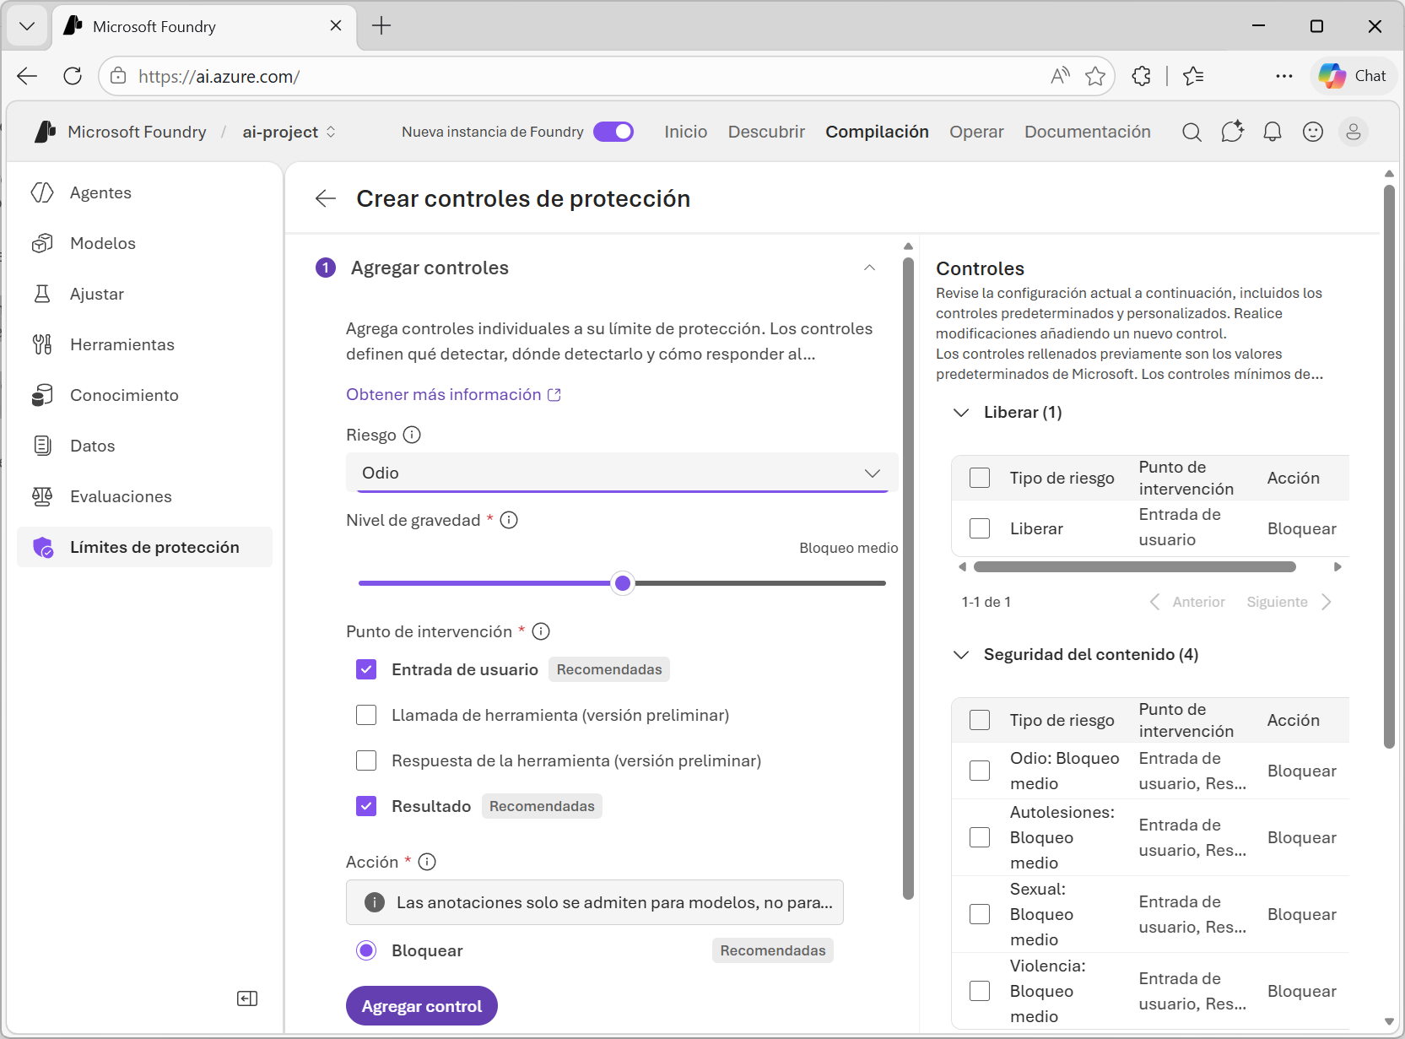
Ejercicio
Aplicación de filtros de contenido para evitar
la salida de contenido dañino
En este ejercicio, usarás el portal de Microsoft Foundry para lo siguiente:
Chatear con el límite de protección predeterminado
Crear y aplicar un límite de protección personalizado
Instructores:
Personaliza esta diapositiva para incluir el vínculo
al entorno de laboratorio hospedado y las instrucciones personalizadas.
(a continuación,
quita esta flecha)
Inicia el ejercicio en:
https://go.microsoft.com/fwlink/?linkid=2353440
Notes:
Cada ejercicio comienza con el mismo procedimiento para crear un proyecto de Microsoft Foundry: los alumnos se convertirán en bastante expertos al final del día.
La repetición de este procedimiento puede ser ardua, pero es necesaria para mantener los ejercicios modulares y evitar consumir recursos de Azure innecesarios (tanto por motivos de coste como para liberar la capacidad del centro de datos para otros clientes de Azure)

Slide 49
Prueba de conocimientos
1
¿Por qué debes considerar la posibilidad de crear una valoración de impacto de la IA al diseñar una solución de IA generativa?
Para construir un caso legal que le permita eximirse de responsabilidad por los daños provocados por la solución
Para documentar el propósito, el uso esperado y los daños posibles para la solución
Para evaluar el costo de los servicios en la nube necesarios para implementar la solución
2
¿Qué funcionalidad de Microsoft Foundry ayuda a mitigar la generación de contenido perjudicial en el nivel de sistema de seguridad?
Compatibilidad con los modelos DALL-E
Ajuste preciso
Límites de protección
3
¿Por qué debe considerar un plan de entrega por fases para la solución de IA generativa?
Para permitirle recopilar comentarios e identificar problemas antes de publicar la solución de manera más amplia
Para eliminar la necesidad de asignar, medir, mitigar y administrar daños posibles
Para permitirle cobrar más por la solución
© Copyright Microsoft Corporation. Todos los derechos reservados.
Notes:
Deja unos minutos para que los alumnos piensen las preguntas y, después, muestra las respuestas correctas.

Slide 50
Desarrollo de agentes de IA con Microsoft Foundry y Visual Studio Code
https://aka.ms/develop-agents-vs-code
Notes:
Usa el vínculo de la diapositiva para ver el módulo de Microsoft Learn del que se deriva esta lección.

Slide 51
Comprensión de agentes de IA
Entrada
Agent
+
+
LLM
Instrucciones
Herramientas
Salida

Slide 52
Comprensión de agentes de IA
Exploración de los tres componentes
Entrada
Agent
G
GPT
L
Llama
Eres un asistente de gestión de gastos
y reservas de viajes diseñado para ayudar
a los empleados a planificar, reservar
y administrar viajes de negocios. Confirma siempre las fechas de viaje y el presupuesto antes de realizar reservas. Prioriza vuelos directos cuando la diferencia de coste
es < 20 %.
Recuperación
Acciones
M
Mistral
C
Claude
+
+
Memoria
LLM
Instrucciones
Herramientas
Salida

Slide 53
Por qué son útiles los agentes
Automatización de tareas rutinarias
Se ocupa de las actividades repetitivas, liberando a los seres humanos para
que puedan centrarse en el trabajo estratégico y creativo.
Toma de decisiones mejorada
Analiza datos para exponer información, predecir resultados y recomendar acciones en tiempo real.
Escalabilidad
Aumenta las funcionalidades sin aumentos proporcionales en el número de empleados o en los costes operativos.
Disponibilidad 24/7
Funciona de manera continua sin interrupciones, manteniendo los servicios disponibles en todo momento.
Agent

Slide 54
Casos de uso del agente de IA
Productividad personal
Investigación
Programa nuestro equipo para la próxima semana.
¿Algún cambio importante en el mercado de IA esta semana?
¡Listo! Lun.-Vier. a las 9:00: invitaciones enviadas a los 6 miembros
del equipo.
Hay 3 novedades clave: la adopción de la IA sube un 40 %;
ha comenzado la aplicación de la Ley de IA de la UE; la financiación
de la IA sanitaria alcanza un nivel récord.
Redacta también un correo electrónico de resumen de las notas de ayer.
Genera un informe de resumen para el equipo.
Borrador listo en la carpeta Borradores. ¿Quieres que lo envíe?
Informe generado: resumen de 2 páginas con vínculos de fuente adjuntos.
Ventas
Servicio de atención al cliente
Encuentra clientes potenciales en el sector minorista
del Noroeste del Pacífico.
Necesito un reembolso para el pedido n.º 4821.
Se encontraron 14 clientes potenciales. Correos electrónicos personalizados redactados y 3 marcados como prioridad alta para las llamadas.
¡Reembolso aprobado! Se te reembolsarán 47,99 $ en tu tarjeta
en 2–3 días laborables.
¿Puedo recibir un correo electrónico de confirmación?
Programa las llamadas de prioridad para esta semana.
Llamadas reservadas martes y jueves: invitaciones de calendario enviadas.
Enviado al correo electrónico registrado. ¿Puedo ayudar con algo más?

Slide 55
Flujo de trabajo de desarrollo típico
1
2
3
4
Conexión con tu proyecto
de Foundry
Crear un agente
de IA
Configuración de las
instrucciones del agente
Adición
de herramientas
5
6
7
8
Prueba del agente en el área
de juegos
Iteración en diseños
Implementación del agente
en producción
Integración
en aplicaciones
Proyecto Microsoft Foundry
Organiza agentes, modelos y recursos
Implementación de modelo
Por ejemplo, GPT-4.1 o Claude Sonnet 4.6
Búsqueda de Azure AI Recuperación de conocimientos para Foundry IQ
o File Search
Azure Storage Los agentes de archivos pueden leer y escribir
Azure Key Vault Almacena de forma segura secretos y credenciales
Azure Functions Implementaciones de herramientas personalizadas
y lógica de negocios
✓
Recursos necesarios
+
Recursos opcionales

Slide 56
Elige tu estrategia de desarrollo
Portal de Foundry
Visual, basado en web,
no requiere configuración local
Visual Studio Code
Centrado en el desarrollador, de código integrado, compatible con Git
</>
Creación rápida de prototipos
Prueba conceptos de agentes sin configurar
un entorno de desarrollo local
Configuración visual
Configura agentes mediante formularios intuitivos
y listas desplegables en lugar de código
Administración centralizada
Visualiza y administra todos los agentes entre
proyectos en un solo lugar con paneles
Colaboración en equipo
Comparte configuraciones con las partes interesadas
que prefieren interfaces visuales
Flujos de trabajo centrados en desarrolladores
Crea agentes junto con el código de aplicación
en un único entorno familiar
Integración de control de versiones
Haz el seguimiento de las configuraciones en Git
junto con el código base
Desarrollo primero en código
Edita las configuraciones de YAML directamente
e integra agentes en la lógica de aplicación
Desarrollo local
Diseña y prueba agentes sin conexión antes
de la implementación en Azure
O BIEN
Muchos equipos usan ambos: el portal de Foundry para la exploración inicial y las revisiones, y VS Code para implementaciones detalladas
de desarrollo y producción.

Slide 57
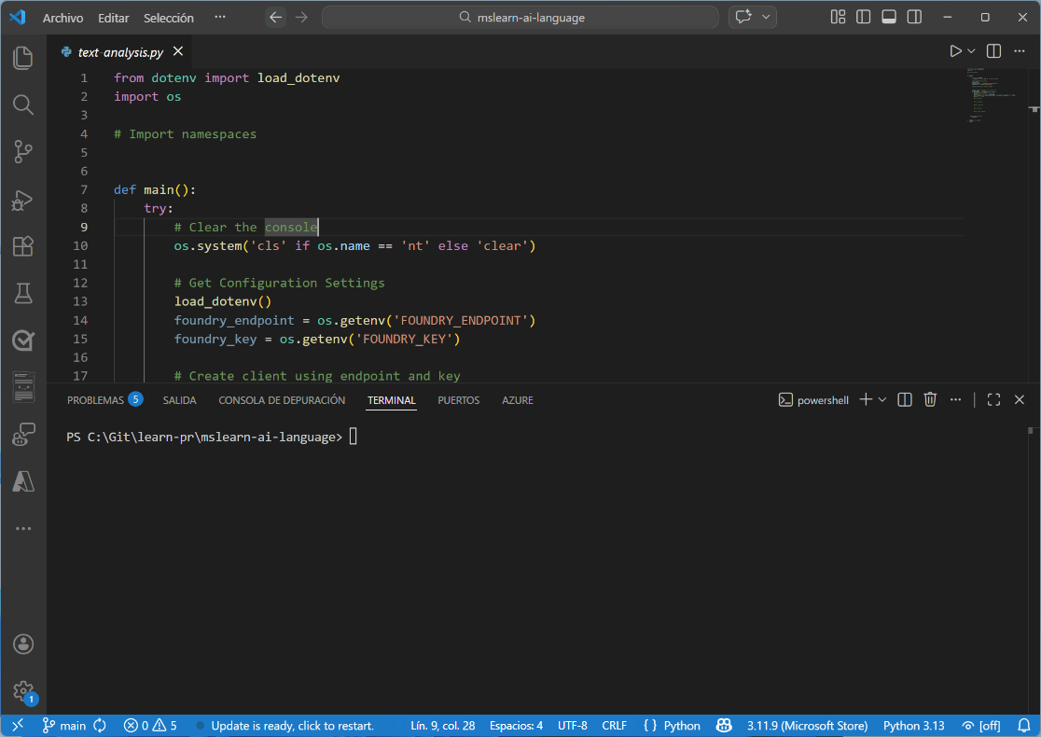
Ejercicio
Creación de agentes de IA con el portal y VS Code
En esta demostración, verás cómo hacer lo siguiente:
Creación de agentes de IA en el portal de Microsoft Foundry
Interacción con tu agente mediante VS Code
Instructores:
Personaliza esta diapositiva para incluir el vínculo
al entorno de laboratorio hospedado y las instrucciones personalizadas.
(a continuación,
quita esta flecha)
Inicia el ejercicio en:
https://go.microsoft.com/fwlink/?linkid=2352649
Notes:
Cada ejercicio comienza con el mismo procedimiento para crear un proyecto Foundry: ¡los alumnos terminarán siendo bastante expertos en el tema al final del día!
La repetición de este procedimiento puede ser ardua, pero es necesaria para mantener los ejercicios modulares y evitar consumir recursos de Azure innecesarios (tanto por motivos de coste como para liberar la capacidad del centro de datos para otros clientes de Azure)

Slide 58
Prueba de conocimientos
1
¿Cuál es la principal ventaja del uso de Microsoft Foundry Agent Service con respecto a la creación
de agentes con API estándar?
Proporciona acceso a modelos de IA más potentes
No requiere suscripción a Azure
Se encarga de gestionar automáticamente las llamadas a herramientas, la administración de estado
y la infraestructura.
Solo funciona con Azure Portal
2
¿Cómo controla Microsoft Foundry Agent Service el estado de la conversación?
Exigiendo a los desarrolladores que administren manualmente el historial de conversaciones
A través de conexiones de base de datos externas
A través de la API de respuestas que administra de forma automática el contexto de la conversación
Mediante el uso del almacenamiento de archivos local en el dispositivo del cliente
© Copyright Microsoft Corporation. Todos los derechos reservados.
Notes:
Deja unos minutos para que los estudiantes piensen las preguntas y, después, muestra las respuestas correctas.

Slide 59
Notes:
Repase el recorrido: proyecto Foundry → selección/implementación del modelo → punto de conexión/SDK → desarrollo de aplicaciones de chat→ optimización → IA responsable.
Invita preguntas en tres cubos: "plataforma/configuración", "codificación/opciones de API", "seguridad/operaciones".

